Slide 1

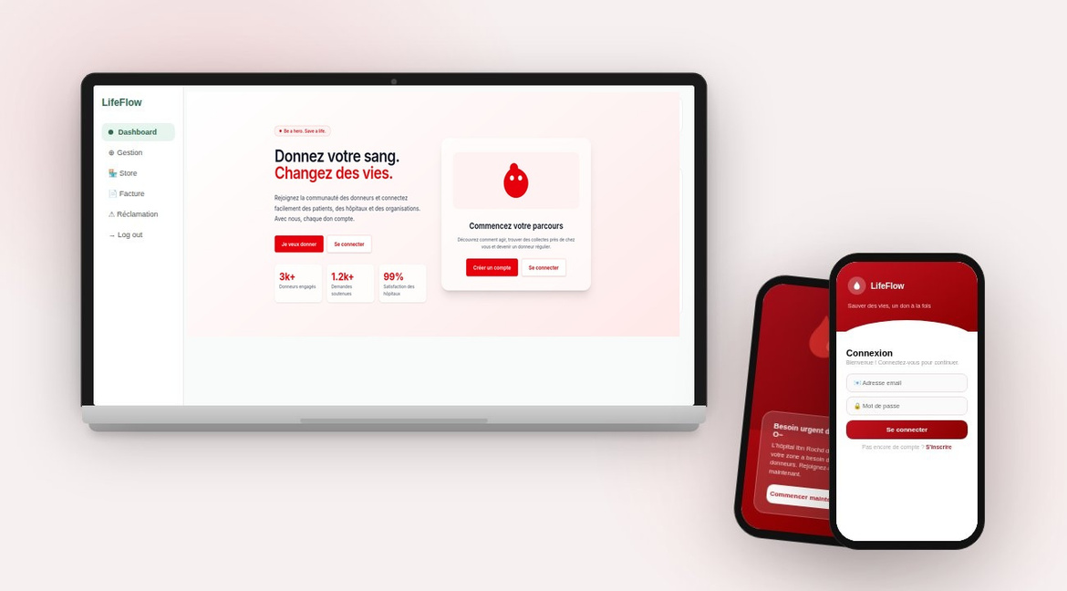
CONCEPTION ET RÉALISATION D’UN SYSTÈME DE GESTION D’UNE BANQUE DE SANG : LIFEFLOW
Soutenance du projet de fin d’étude
2025-2026
RÉALISÉE PAR :
MEMBRES DU JURY:
ENCADRANT:
WALID HAMROUD
IBTIHAL LETRACH
ZAKARYAE MILOUDY
LAMLILI YASSER
ESBAI REDOUANE
EL OTMANI FOUAD
HAKKOU SOUFIANE
LAMLILI YASSER

Slide 2


PLAN
Introduction
Conception
Problematique
Resultat
Etude métier
CONCLUSION & PERSPECTIFS
Etude technique
LIFEFLOW

Slide 3


Introduction
LifeFlow est une plateforme numérique (web et mobile) dédiée à la gestion du don de sang.
Elle permet de centraliser et gérer en temps réel les donneurs, les stocks sanguins, les demandes de transfusion et les campagnes, afin d’améliorer la coordination, la rapidité et l’efficacité du système transfusionnel
LIFEFLOW

Slide 4




PROBLEMATIQUE
Abscence de Traçabilité
Déficit de Stock
Ruptures fréquentes de stock sanguins dues à un suivi manuel et non centralisé
Impossibilté de suivre précisément les donneurs et le parcours des poches de sang
Retards Fatals
Lenteur critique dans le traitement des demandes urgentes engageant
le pronostic vital
LIFEFLOW

Slide 5
ÉTUDE MÉTIER
LIFEFLOW

Slide 6


ÉTUDE MÉTIER
Le projet vise à concevoir une solution numérique centralisée dédiée à la gestion du don de sang, permettant à chaque utilisateur d’interagir efficacement selon son rôle.
Le donneur peut créer un compte, consulter les campagnes de don et suivre l’historique de ses dons.
Le patient peut envoyer rapidement une demande de sang et suivre son état en temps réel.
L’administrateur assure la gestion des donneurs, des patients, des stocks de sang et le traitement des demandes.
Enfin, le super administrateur gère les administrateurs et supervise le fonctionnement global de la plateforme afin d’assurer une gestion fiable et efficace du système.
LIFEFLOW

Slide 7
Étude Technique
LIFEFLOW

Slide 8
Étude Technique
1. Architecture du système
Dans ce projet, une architecture basée sur les microservices a été adoptée afin d’assurer la modularité, la flexibilité et la scalabilité du système. Chaque fonctionnalité (gestion des utilisateurs, des dons, des demandes et des stocks) est implémentée sous forme de service communiquant via des API REST.
LIFEFLOW

Slide 9
Étude Technique
1. Architecture du système
a.Version Web
Back-end : Spring Boot ,permettant de créer des services robustes et sécurisés
Front-end : Angular, pour offrir une interface utilisateur dynamique et intuitive
Base de données :MariaDB, un SGBDR performant qui assure le stockage structuré et sécurisé des informations du système.
LIFEFLOW

Slide 10
Étude Technique
1. Architecture du système
a.Version Mobile
Back-end : Spring Boot ,permettant de créer des services robustes et sécurisés
Front-end : Flutter, permet de créer des applications performantes et compatibles
Base de données :MariaDB, un SGBDR performant qui assure le stockage structuré et sécurisé des informations du système.
LIFEFLOW

Slide 11


Étude Technique
2. Outils de développement
EMULATOR ANDROID : UN SIMULATEUR FOURNI AVEC ANDROID STUDIO PERMETTANT DE TESTER ET DÉBOGUER LES APPLICATIONS MOBILES FLUTTER SANS AVOIR BESOIN D’UN APPAREIL PHYSIQUE.
INTELLIJ IDEA EST UN ENVIRONNEMENT DE DÉVELOPPEMENT INTÉGRÉ (IDE) PUISSANT UTILISÉ POUR DÉVELOPPER, TESTER ET GÉRER EFFICACEMENT LES APPLICATIONS JAVA ET LES MICROSERVICES SPRING BOOT.
LIFEFLOW

Slide 12


Étude Technique
3. Technologies Utilisées
a.Version Web
SPRING BOOT EST UN FRAMEWORK JAVA UTILISÉ POUR DÉVELOPPER DES APPLICATIONS BACK-END ROBUSTES, SÉCURISÉES ET BASÉES SUR DES MICROSERVICES.
ANGULAR EST UN FRAMEWORK FRONT-END PERMETTANT DE CRÉER DES INTERFACES WEB DYNAMIQUES, INTERACTIVES ET BIEN STRUCTURÉES.
LIFEFLOW

Slide 13


Étude Technique
3. Technologies Utilisées
a.Version Mobile
SPRING BOOT EST UN FRAMEWORK JAVA UTILISÉ POUR DÉVELOPPER DES APPLICATIONS BACK-END ROBUSTES, SÉCURISÉES ET BASÉES SUR DES MICROSERVICES.
FLUTTER EST UN FRAMEWORK DÉVELOPPÉ PAR GOOGLE PERMETTANT DE CRÉER DES APPLICATIONS MOBILES PERFORMANTES ET MULTIPLATEFORMES (ANDROID ET IOS) À PARTIR D’UN SEUL CODE SOURCE.
LIFEFLOW

Slide 14


Étude Technique
4. Outils de collaboration et de gestion
GITHUB : UNE PLATEFORME DE GESTION DE VERSIONS QUI PERMET DE STOCKER, COLLABORER ET SUIVRE LES ÉVOLUTIONS DU CODE SOURCE DU PROJET.
POSTMAN : UN OUTIL PERMETTANT DE TESTER ET D’INTERAGIR AVEC LES API REST, FACILITANT AINSI LE DÉVELOPPEMENT ET LE DÉBOGAGE DES SERVICES BACKEND.
LIFEFLOW

Slide 15

Étude Technique
5. Base de données
MARIADB EST UN SYSTÈME DE GESTION DE BASE DE DONNÉES RELATIONNELLE (SGBDR) OPEN SOURCE, PERFORMANT ET FIABLE, UTILISÉ POUR STOCKER DE MANIÈRE SÉCURISÉE ET STRUCTURÉE LES DONNÉES DE L’APPLICATION.
LIFEFLOW

Slide 16
CONCEPTION
LIFEFLOW

Slide 17



CONCEPTION
Outils Utilisés pour la Conception
DRAW.IO : OUTIL DE MODÉLISATION GRAPHIQUE PERMETTANT DE CRÉER DES DIAGRAMMES UML, DES SCHÉMAS DE BASES DE DONNÉES ET DES ARCHITECTURES LOGICIELLES.
UML (UNIFIED MODELING LANGUAGE) : LANGAGE STANDARDISÉ POUR LA MODÉLISATION DES SYSTÈMES, INCLUANT DES DIAGRAMMES DE CAS D'UTILISATION, DE CLASSES, DE SÉQUENCE ET D'ACTIVITÉS.
VISUAL PARADIGM : UN OUTIL DE MODÉLISATION UML QUI PERMET DE CONCEVOIR, VISUALISER ET DOCUMENTER L’ARCHITECTURE, LES DIAGRAMMES ET LES PROCESSUS D’UNE APPLICATION DE MANIÈRE CLAIRE ET PROFESSIONNELLE.
LIFEFLOW

Slide 18
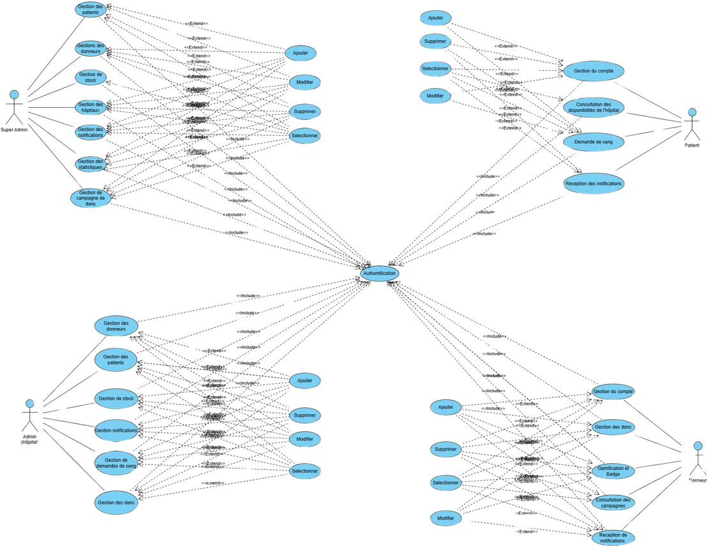
CONCEPTION
USE CASE
LIFEFLOW

Slide 19
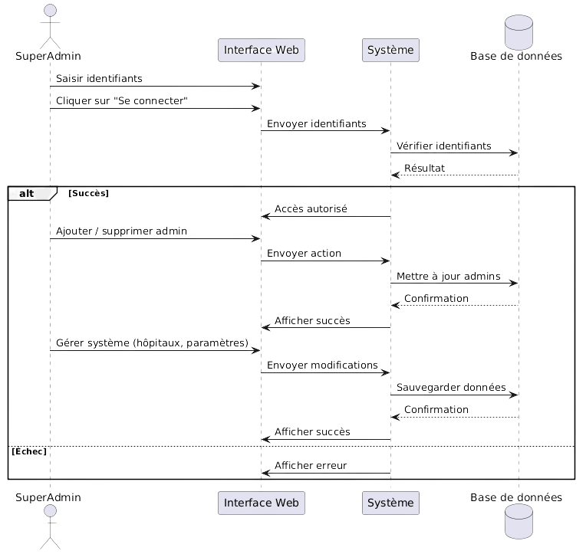
CONCEPTION
Diagramme de séquences du SuperAdmin
LIFEFLOW

Slide 20
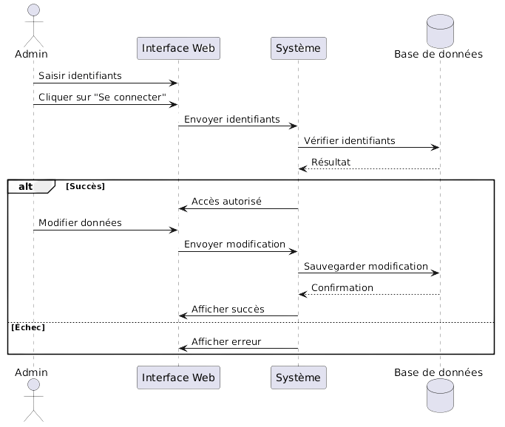
CONCEPTION
Diagramme de séquences du Admin
LIFEFLOW

Slide 21
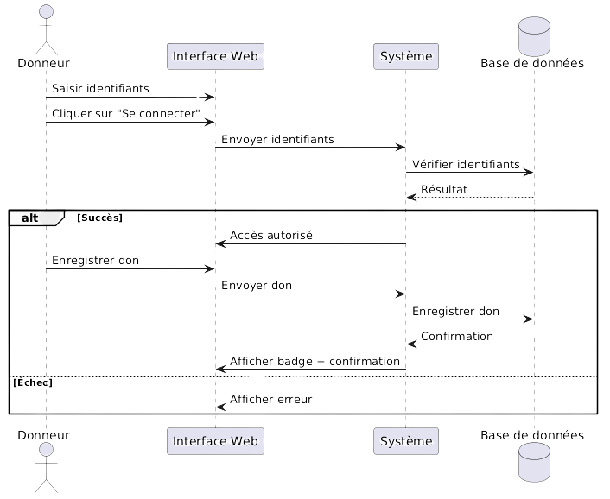
CONCEPTION
Diagramme de séquences du Donneur
LIFEFLOW

Slide 22
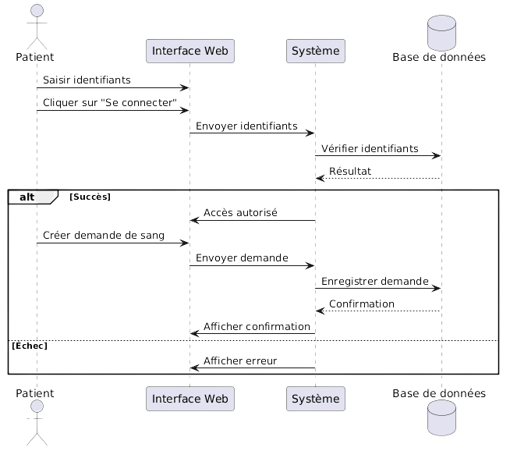
CONCEPTION
Diagramme de séquences du Patient
LIFEFLOW

Slide 23
RESULTAT OBTENUS
LIFEFLOW

Slide 24
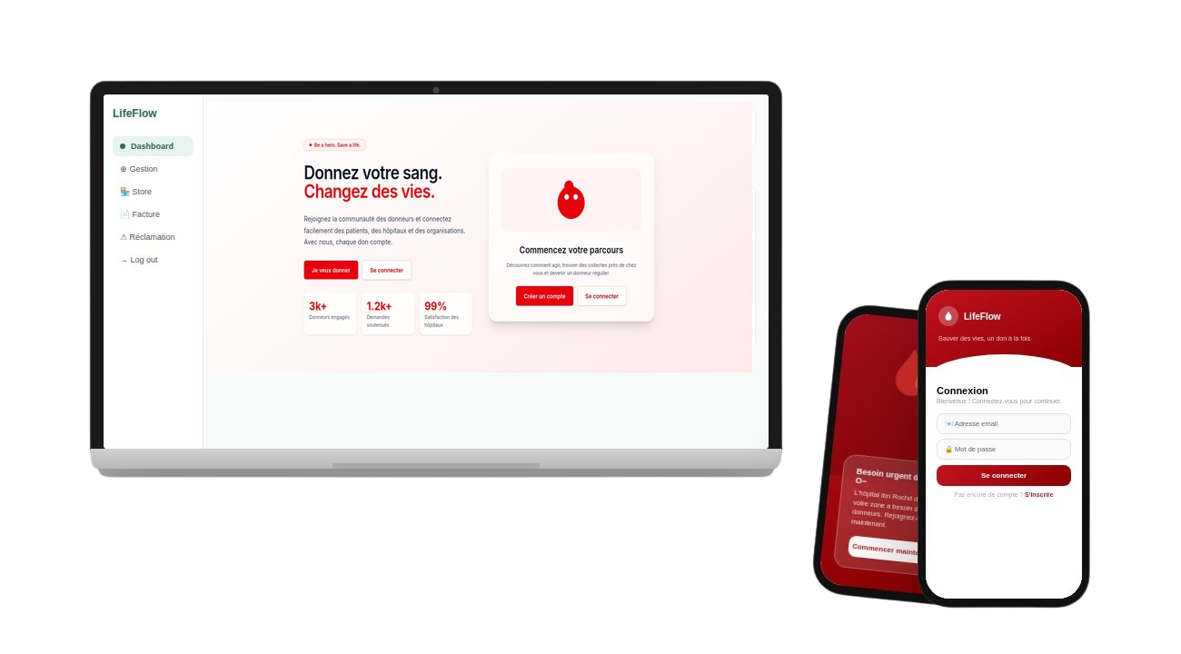
RESULTAT OBTENUS
LIFEFLOW

Slide 25
CONCLUSION & PERSPECTIFS
LIFEFLOW

Slide 26

CONCLUSION & PERSPECTIFS
Cette plateforme rend le don de sang simple, sûr et accessible, reliant donneurs et patients pour sauver des vies.
Elle optimise la gestion des stocks et des demandes tout en offrant une expérience fluide pour tous les utilisateurs.
La version mobile sera améliorée pour plus de réactivité et de fonctionnalités, et la sécurité des données renforcée.
Ainsi, cette solution représente un véritable levier d’innovation et d’efficacité pour le don de sang.
LIFEFLOW

